Slide 1
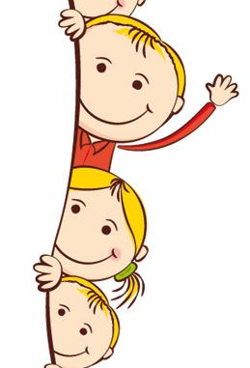
Předškolní a základní vzdělání
Zpracovala: Tereza Langrová

Slide 2
Předškolní vzdělání
Pro děti obvykle od tří do šesti let (ve zdůvodněných případech i pro děti mladší)
mateřské školy (veřejné, soukromé, firemní), popřípadě přípravné třídy základních škol
Při přijímání dětí k předškolnímu vzdělávání je třeba dodržet podmínky stanovené zvláštním právním předpisem

Slide 3
Cíle
rozvoj osobnosti dítěte předškolního věku
podílí se na jeho zdravém citovém, rozumovém a tělesném rozvoji
osvojení základních pravidel chování, základních životních hodnot a mezilidských vztahů.
vytváří základní předpoklady pro pokračování ve vzdělávání
napomáhá vyrovnávat nerovnoměrnosti vývoje dětí před vstupem do základního vzdělávání a poskytuje speciálně pedagogickou péči dětem se speciálními vzdělávacími potřebami

Slide 4
Základní vzdělání
navazuje na předškolní vzdělávání a na výchovu v rodině
povinná devítiroční docházka
realizace v oborech základní škola a základní škola speciální
6 let- není-li dítě tělesně nebo duševně přiměřeně vyspělé a požádá-li o to písemně zákonný zástupce dítěte v době zápisu k povinné školní docházce odloží ředitel školy začátek povinné školní docházky o jeden školní rok
2 stupně vzdělání

Slide 5
Cíle
osvojení potřebné strategie učení
motivováni k celoživotnímu učení, učení tvořivému myšlení a řešení přiměřených problémů, účinnému komunikování a spolupracování
Chránění svých fyzických i duševních zdraví, vytvořených hodnot a životních prostředí
být ohleduplní a tolerantní k jiným lidem, k odlišným kulturním a duchovním hodnotám
poznávání svých schopností a reálných možností a uplatňování je spolu s osvojenými vědomostmi a dovednostmi při rozhodování o své další životní dráze a svém profesním uplatnění

Slide 6
Děkuji za pozornost

Slide 7
Zdroje
http://www.nuv.cz/t/zakladni-vzdelavani
http://www.nuv.cz/t/predskolni-vzdelavani

